Slide 1
Экология Тульской области

Slide 2
Слово «экология» прочно вошло в наш обиход. Его можно услышать по радио и в телепередачах, в разговорах на бытовые темы, прочитать в газетах и журналах. Произошло это неслучайно.
С развитием цивилизации воздействие людей на природу становилось все более мощным и к концу двадцатого столетия приобрело планетарный характер. Первыми забили тревогу ученые, затем врачи, журналисты, политики. Отравленные ядовитыми стоками промышленных предприятий реки, загрязненный воздух, снижение плодородия почвы, исчезающие леса, сокращение видового разнообразия растительного и животного мира, чернобыльская катастрофа, аварии нефтяных танкеров в морях… Сложившееся на Земле положение ученые определяют как экологический кризис. И нет на сегодня более важной задачи, чем поиск выхода из него.

Slide 3
На территории Тульской области сформировалась своеобразная экологическая обстановка. Интенсивность загрязнения приземного слоя воздуха, поверхностных и подземных вод, почвенного покрова значительно превышают аналогичные процессы в соседних областях Центрального экономического района России, например, в Орловской, Липецкой, Калужской.
Тульская область – одна из самых высокоразвитых в промышленном и сельскохозяйственном отношении среди регионов России; на ее территории размещено около 12 процентов основных фондов Центрального экономического района нашей страны. В течении десятилетий в регионе ускоренными темпами развивались мощные хозяйственные комплексы: военно-промышленный, металлургический, машиностроительный, химический, горнодобывающий, топливо-энергетический, дорожно-транспортный, агро-промышленный, играющие огромную роль в создании высокоинтенсивной техногенной нагрузки на окружающую природную среду и человека как части природы.

Slide 4
В настоящее время загрязнение поверхности вод приобрело комплексный характер; в них могут присутствовать самые разнообразные химические вещества. По данным зарубежных специалистов, насчитывается около одного миллиона загрязнителей как минерального, так и органического происхождения. Число новых токсикантов постоянно растет, действие их смесей на живые организмы трудно предсказуемо.
Санитарное состояние большинства рек неудовлетворительное. Деградация малых рек происходит главным образом под воздействием сельскохозяйственного производства: бесконтрольная химизация в течение не одного десятка лет, распашка водоохранных зон, усиление водной эрозии и пр.
Основными загрязняющими ингредиентами являются азот аммонийный и нитритный, сульфаты, хлориды, соли тяжелых металлов (меди, марганца, хрома, железа, цинка и др.), фенол, нефтепродукты.

Slide 5
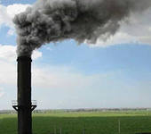
Загрязнение атмосферного воздуха по специфике и количеству выбросов в разных районах и городах различно. Наибольшее число промышленных предприятий, дающих около 90 процентов всех региональных выбросов, расположено в Суворовском, Алексинском, Ефремовском, Новомосковском районах и в городе Туле.
Большой объем выбросов в атмосферу дают металлургические предприятия – 89,2 тысяч тонн в год (1995 г.). Максимальное отрицательное воздействие на атмосферу оказывает АК «Тулачермет» (83,3 тысяч тонн в год), Косогорский металлургический завод (4,2 тысячи тонн в год), Суворовское рудоуправление (1,2 тысячи тонн в год).

Slide 6
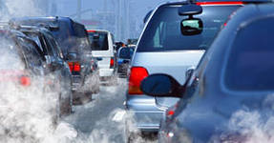
Немалый объем выбросов (50,6 тонн в год) приходится на предприятия химической отрасли промышленности, которых в области 31. Среди них предприятия по производству кислот, минеральных удобрений, пластмасс, синтетического каучука, резинотехнических изделий, моющих средств, белково-витаминных препаратов и др.
Выбросы в атмосферу предприятиями машиностроения и металлообработки составляют около 14 тысяч тонн. Процент улавливания загрязняющих веществ не превышает 29,6. Основными источниками загрязнения воздушной среды на данных предприятиях являются литейное производство, цеха механической обработки, сварочные и покрасочные участки. Выбросы характеризуются наличием 43,9 процентов оксида углерода, 10,4 процентов диоксида серы, 0,9 процентов тоуола, 2,1 процентов ксилола.
Существенный вклад в загрязнение атмосферы воздуха вносит автотранспорт – около 200 тысяч тонн в год. В нашей области насчитывается более 50 тысяч государственных и 140 тысяч индивидуальных автомобилей.

Slide 7
В области загрязнению земель солями тяжёлых металлов подвержено около 300 тысяч гектаров. Большой ущерб окружающей среде наносит нерациональное использование минеральных удобрений и химических средств защиты растений от вредителей и болезней, что вызывает серьезные нарушения в круговороте веществ в природе.

Slide 8
По данным ООН, в мире ежегодно в атмосферу, водоёмы и почву поступает около 3 миллиардов тонн твёрдых отходов. В России лишь 4,5 процентов от общего количества твердых отходов проходят переработку. Экологические последствия этого опасного механического фактора – не только в создании дискомфорта или условий распространений заболеваний, в том числе инфекционных, но и в изменениях и превращениях во вторичные загрязнители. Самая серьёзная проблема – загрязнение грунтовых вод: проходя через необработанные отходы, вода образует ядовитый фильтрат, в состав которого входят остатки разлагающейся органики, различные красители, моющие средства, соединения железа, ртути, свинца и других тяжелых металлов.
На первом месте по вредному воздействию на воздушную оболочку стоит автотранспорт. В Новомосковском районе используется огромное количество легковых и грузовых автомобилей, выхлопные газы которых содержат сажу, пыль, угарный газ, тяжелые металлы. Все эти вещества вредно действуют на организм человека и окружающую среду. В городе и районе пытаются снизить вредное воздействие автотранспорта на воздушную среду. Именно в Новомосковске были построены первые в области газозаправочные станции, контролируется содержащие вредные веществ в выхлопных газах автомобилей, созданы пункты регулировки двигателей да установленных норм. Другим источником загрязнения атмосферы являются промышленные предприятия такие, как ГРЭС, АК «Азот», АО «Гипс Кнауф» и крупные котельные.

Slide 9
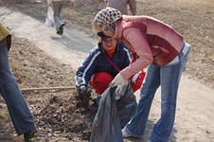
Первым наиболее простым способом решения проблемы сохранение чистоты воздуха было размещение жилой зоны города на расстоянии 12 километров от основных промышленных предприятий и учет преобладающих направлений ветров. Затем стали осуществляться работы на предприятиях по уменьшению выбросов вредных веществ. В последние годы в Новомосковске введена в действие автоматизированная система контроля за состоянием атмосферы (АСК), с помощью которой отслеживается чистота воздуха по 12 показателям.
Хозяйственно – бытовые отходы городов Новомосковска и Сокольники, неядовитые производственные и строительные отходы складируются на городских свалках. Площади, занятые свалками постоянно увеличиваются. На территории Новомосковского района используется как поверхностные водоемы, так и подземные воды.

Slide 10
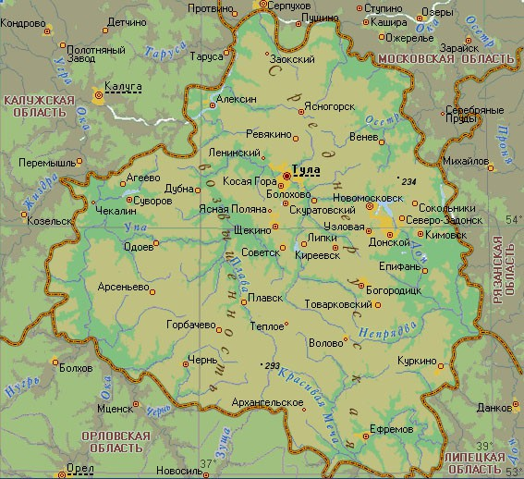
Территория Тульской области, включая Новомосковский район, попали в зону выпадения радиоактивных осадков, образовавшиеся в результате аварии на Чернобыльской атомной электростанции в апреле 1986 года. Самый большой загрязнитель Тулы – ОАО «Тулачермет». Экологическую ситуацию в городе можно назвать если не катастрофой, то по крайней мере серьезнейшей социально – экономической проблемой.
Очистить их от химических соединений «Тулгорводоканал» не в силах, поэтому все они поступают в р. Упу, а затем в р. Оку. Прошлым летом в тульские филиалы контролирующих служб стали поступать звонки от соседей – калужан на плохое качество питьевой воды. Дело в том, что калужский водозабор открытый и расположен ниже по течению р. Оки, куда сбрасывают отходы тульские предприятия. Поэтому экологические проблемы, создаваемые вредными стоками того же ОАО «Тулачермет», затрагивают не только туляков, но и калужан.

Slide 11
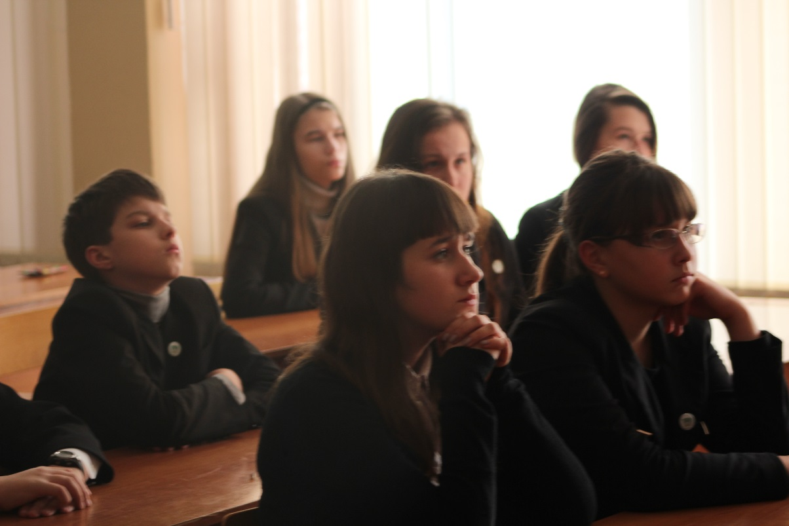
Ребята слушали внимательно!

